Slide 1
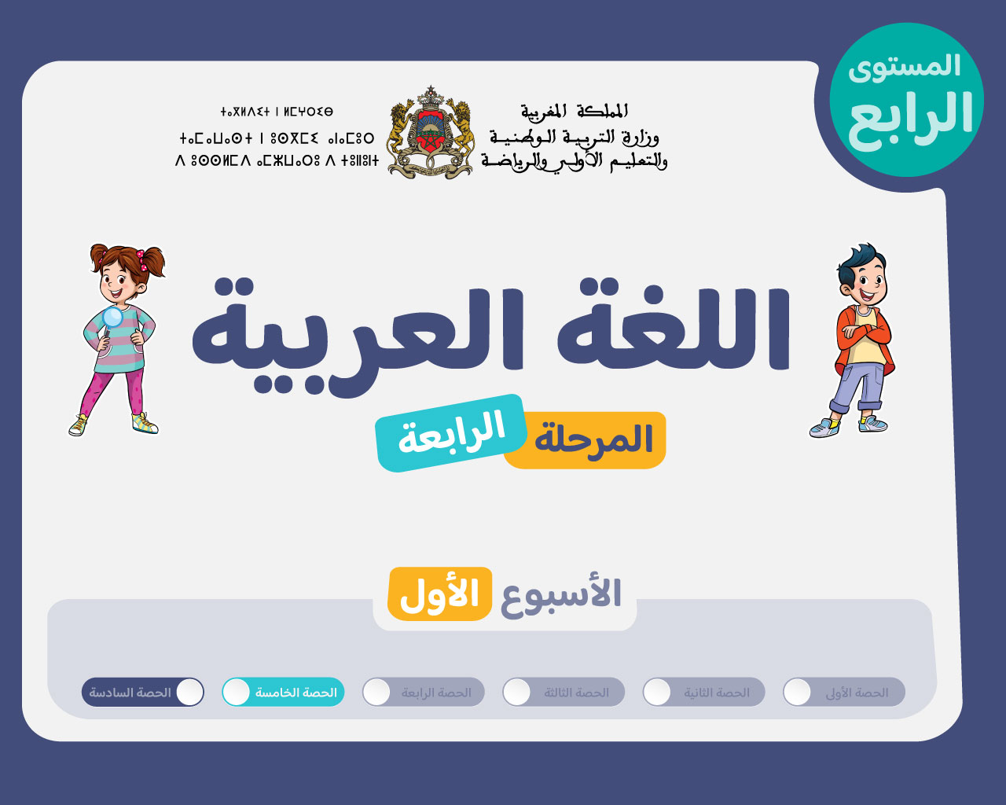

Slide 2






تعيين تلميذ(ة) للإجابة
توجيهات و شرح التعليمات
عرض فيديو
المرور بين الصفوف للمساعدة و تصحيح الإنجازات
عمل في ثنائيات
نهاية الشريط، المرور إلى الشريحة الموالية.

Slide 3

تنظيم حصص الأسبوع
اليوم 4 -
اليوم1 -
نشاط اعتيادي (10)
ورشة الكتابة: الإملاء (30)
ورشة الكتابة : إنتاج كتابي - الحصة 1 (30)
نشاط اعتيادي (10)
المعجم (30)
الاستماع والتحدث (30)
اليوم 5 -
اليوم2 -
نشاط اعتيادي (10)
قراءة : استثمار النص (30)
ورشة الكتابة : إنتاج كتابي - الحصة 2 (30)
نشاط اعتيادي (10)
قراءة : التوقع والتحقق الفهم العام 30 د
قراءة : تعلم استراتيجية الفهم 30 د
اليوم 6 -
اليوم 3 -
Révision
Lecture offerte
نشاط اعتيادي (10)
قراءة : استثمار الاستراتيجية (30)
ورشة الكتابة: الصرف والتحويل (30)
نشاط اعتيادي (30)
شكل و فهم (40)

Slide 4


هيكلة حصة اليوم
تحدي الفهم
قراءة – ح4
كُلُّنا إِخْوَةٌ: اِسْتِثْمارُ النَّصِّ.
إنتاج كتابي -2
تحويل معلومات جدول إلى نص(2)

Slide 5

عند نهاية الحصة
على الأقل 80% من المتعلمين سيكونون قادرين على:
الإجابة عن أسئلة استثمار النص القرائي "كُلُّنا إِخْوَةٌ"
تحويل معلومات جدول إلى نص (الخطوة الثانية)

Slide 6

مرحبا بكم. سننطلق في حصة اللغة العربية.
اختــتام الحــصة
إنتاج كتابي ح2
قراءة ح4
نشاط اعتيادي

Slide 7

قبل أن نبدأ حصة اليوم سأذكركم بشروط الحصول على نجمة السلوك الجيد.
في كل حصة سيفوز ثلاثة منكم بالنجمة
اختــتام الحــصة
إنتاج كتابي ح2
قراءة ح4
نشاط اعتيادي
أَتَّبِعُ قَواعِدَ ٱسْتِعْمالِ ٱلْأَلْواحِ ٱلَّتي يُوَجِّهُني أُسْتاذي إِلَيْها.

Slide 8


اختــتام الحــصة
إنتاج كتابي ح2
قراءة ح4
نشاط اعتيادي
ضعوا اللوحة والكراسة في القمطر.

Slide 9
انشطة اعتيادية
تحدي الفهم

Slide 10
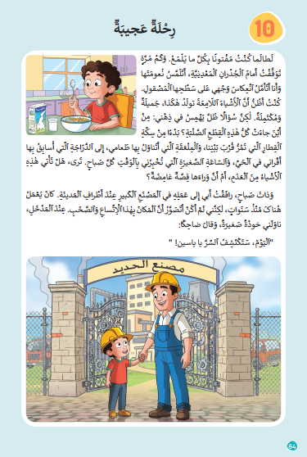
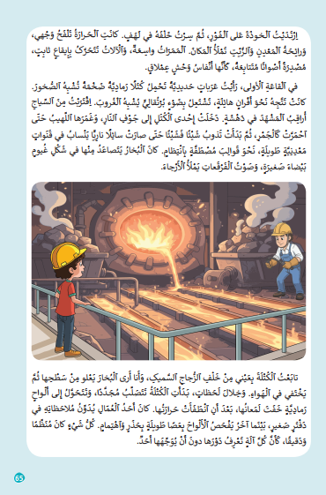
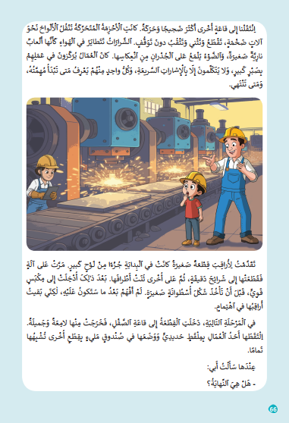
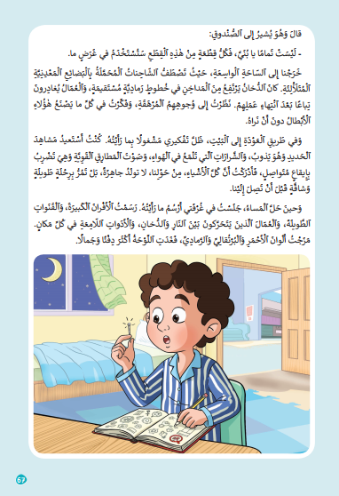
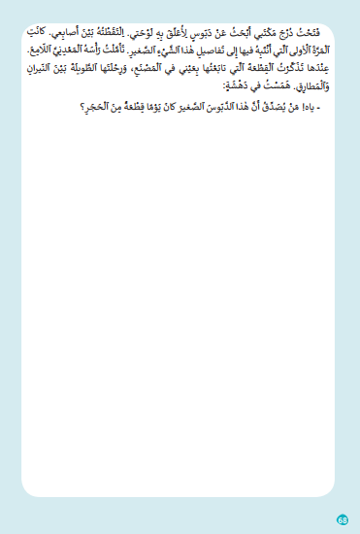
في حصة اليوم، ستتدربون على الإجابة بسرعة عن أسئلة للفهم على شكل اختيار من متعدد.
اختــتام الحــصة
إنتاج كتابي ح2
قراءة ح4
نشاط اعتيادي

Slide 11

خذوا ألواحكم.
اختــتام الحــصة
إنتاج كتابي ح2
قراءة ح4
نشاط اعتيادي

Slide 12
اقرؤوا السؤال وحددوا المطلوب. سأعرض عليكم النص. عليكم إيجاد الجواب قبل اختفاء النص.
اختــتام الحــصة
إنتاج كتابي ح2
قراءة ح4
نشاط اعتيادي
وَصَفَ ياسينُ وُجوهَ ٱلْعُمّالِ بِأَنَّها مُرْهَقَةٌ لَكِنَّهُ سَمّاهُمْ أَبْطالاً.
ماذا يَعْني ٱلْجَمْعُ بَيْنَ هَذَيْنِ ٱلْوَصْفَيْنِ؟
ٱلْبَطَلُ في نَظَرِ ياسينَ هُوَ مَنْ لا يَشْعُرُ بِٱلتَّعَبِ أَبَداً.
أ
ٱلْإِرْهاقُ دَليلٌ عَلى ٱلْبَطولَةِ لِأَنَّها تُقَاسُ بِما يَتَحَمَّلُهُ ٱلْإِنْسانُ لا بِما يُعْلِنُهُ.
ب
ياسينُ يَصِفُهُمْ بِٱلْأَبْطالِ لِأَنَّهُمْ يَعْمَلونَ في مَكانٍ واسِعٍ وَضَخْمٍ.
ج
ياسينُ يَرى أَنَّ ٱلْعُمّالَ أَبْطالٌ لِأَنَّهُمْ يَعْمَلونَ بِٱلْإِشاراتِ دونَ كَلامٍ.
د

Slide 13
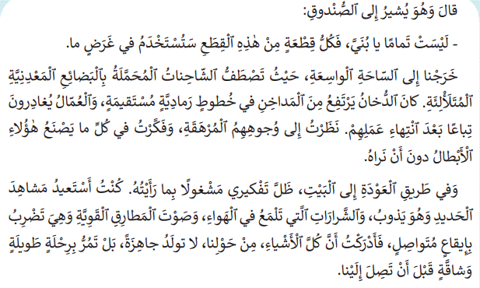
انتبهوا سيختفي النص بعد 30 ثانية. من وجد الجواب يحتفظ به لنفسه.
اختــتام الحــصة
إنتاج كتابي ح2
قراءة ح4
نشاط اعتيادي

Slide 14
اكتبوا حرف الجواب الصحيح على ألواحكم.
اختــتام الحــصة
إنتاج كتابي ح2
قراءة ح4
نشاط اعتيادي
وَصَفَ ياسينُ وُجوهَ ٱلْعُمّالِ بِأَنَّها مُرْهَقَةٌ لَكِنَّهُ سَمّاهُمْ أَبْطالاً.
ماذا يَعْني ٱلْجَمْعُ بَيْنَ هَذَيْنِ ٱلْوَصْفَيْنِ؟
ٱلْبَطَلُ في نَظَرِ ياسينَ هُوَ مَنْ لا يَشْعُرُ بِٱلتَّعَبِ أَبَداً.
أ
ٱلْإِرْهاقُ دَليلٌ عَلى ٱلْبَطولَةِ لِأَنَّها تُقَاسُ بِما يَتَحَمَّلُهُ ٱلْإِنْسانُ لا بِما يُعْلِنُهُ.
ب
ياسينُ يَصِفُهُمْ بِٱلْأَبْطالِ لِأَنَّهُمْ يَعْمَلونَ في مَكانٍ واسِعٍ وَضَخْمٍ.
ج
ياسينُ يَرى أَنَّ ٱلْعُمّالَ أَبْطالٌ لِأَنَّهُمْ يَعْمَلونَ بِٱلْإِشاراتِ دونَ كَلامٍ.
د

Slide 15

صححوا . لماذا اخترتم هذا الجواب؟ كيف توصلتم للجواب؟ ما اسم استراتيجية الفهم المستخدمة؟
اختــتام الحــصة
إنتاج كتابي ح2
قراءة ح4
نشاط اعتيادي
وَصَفَ ياسينُ وُجوهَ ٱلْعُمّالِ بِأَنَّها مُرْهَقَةٌ لَكِنَّهُ سَمّاهُمْ أَبْطالاً.
ماذا يَعْني ٱلْجَمْعُ بَيْنَ هَذَيْنِ ٱلْوَصْفَيْنِ؟
ٱلْبَطَلُ في نَظَرِ ياسينَ هُوَ مَنْ لا يَشْعُرُ بِٱلتَّعَبِ أَبَداً.
أ
ٱلْإِرْهاقُ دَليلٌ عَلى ٱلْبَطولَةِ لِأَنَّها تُقَاسُ بِما يَتَحَمَّلُهُ ٱلْإِنْسانُ لا بِما يُعْلِنُهُ.
ب
ياسينُ يَصِفُهُمْ بِٱلْأَبْطالِ لِأَنَّهُمْ يَعْمَلونَ في مَكانٍ واسِعٍ وَضَخْمٍ.
ج
ياسينُ يَرى أَنَّ ٱلْعُمّالَ أَبْطالٌ لِأَنَّهُمْ يَعْمَلونَ بِٱلْإِشاراتِ دونَ كَلامٍ.
د

Slide 16
اقرؤوا السؤال وحددوا المطلوب. سأعرض عليكم النص. عليكم إيجاد الجواب قبل اختفاء النص.
اختــتام الحــصة
إنتاج كتابي ح2
قراءة ح4
نشاط اعتيادي
ظَلَّ تَفْكيرُ ياسينَ مَشْغولاً طَوالَ طَريقِ ٱلْعَوْدَةِ.
ماذا يَعْني ذَلِكَ عَنِ ٱلْعَلاقَةِ بَيْنَ ما نَراهُ وَما نَفْهَمُهُ؟
ٱلْفَهْمُ يَأْتي فَوْراً حينَ نَرى شَيْئًا جَديداً.
أ
ظَلَّ مَشْغولَ ٱلتَّفْكيرِ لِأَنَّهُ لَمْ يَفْهَمْ شَيْئًا مِمّا رَآهُ.
ب
ما رَآهُ كانَ أَكْبَرَ مِنْ أَنْ يَسْتَوْعِبَهُ في لَحْظَتِهِ فَٱحْتاجَ وَقْتاً لِيُرَتِّبَهُ.
ج
فَكَّرَ في طَريقِ ٱلْعَوْدَةِ لِأَنَّ ٱلزِّيارَةَ أَتْعَبَتْهُ.
د

Slide 17
انتبهوا سيختفي النص بعد 15 ثانية. من وجد الجواب يحتفظ به لنفسه.
اختــتام الحــصة
إنتاج كتابي ح2
قراءة ح4
نشاط اعتيادي

Slide 18
اكتبوا حرف الجواب الصحيح على ألواحكم.
اختــتام الحــصة
إنتاج كتابي ح2
قراءة ح4
نشاط اعتيادي
ظَلَّ تَفْكيرُ ياسينَ مَشْغولاً طَوالَ طَريقِ ٱلْعَوْدَةِ.
ماذا يَعْني ذَلِكَ عَنِ ٱلْعَلاقَةِ بَيْنَ ما نَراهُ وَما نَفْهَمُهُ؟
ٱلْفَهْمُ يَأْتي فَوْراً حينَ نَرى شَيْئًا جَديداً.
أ
ظَلَّ مَشْغولَ ٱلتَّفْكيرِ لِأَنَّهُ لَمْ يَفْهَمْ شَيْئًا مِمّا رَآهُ.
ب
ما رَآهُ كانَ أَكْبَرَ مِنْ أَنْ يَسْتَوْعِبَهُ في لَحْظَتِهِ فَٱحْتاجَ وَقْتاً لِيُرَتِّبَهُ.
ج
فَكَّرَ في طَريقِ ٱلْعَوْدَةِ لِأَنَّ ٱلزِّيارَةَ أَتْعَبَتْهُ.
د

Slide 19
صححوا . لماذا اخترتم هذا الجواب؟ كيف توصلتم للجواب؟ ما اسم استراتيجية الفهم المستخدمة؟
اختــتام الحــصة
إنتاج كتابي ح2
قراءة ح4
نشاط اعتيادي
ظَلَّ تَفْكيرُ ياسينَ مَشْغولاً طَوالَ طَريقِ ٱلْعَوْدَةِ.
ماذا يَعْني ذَلِكَ عَنِ ٱلْعَلاقَةِ بَيْنَ ما نَراهُ وَما نَفْهَمُهُ؟
ٱلْفَهْمُ يَأْتي فَوْراً حينَ نَرى شَيْئًا جَديداً.
أ
ظَلَّ مَشْغولَ ٱلتَّفْكيرِ لِأَنَّهُ لَمْ يَفْهَمْ شَيْئًا مِمّا رَآهُ.
ب
ما رَآهُ كانَ أَكْبَرَ مِنْ أَنْ يَسْتَوْعِبَهُ في لَحْظَتِهِ فَٱحْتاجَ وَقْتاً لِيُرَتِّبَهُ.
ج
فَكَّرَ في طَريقِ ٱلْعَوْدَةِ لِأَنَّ ٱلزِّيارَةَ أَتْعَبَتْهُ.
د

Slide 20
ستقرؤون النص قراءة جماعية . من يريد أن يقود القراءة؟
-يحرص الأستاذ على تتبع مشاركة الجميع في القراءة الجماعية.
اختــتام الحــصة
إنتاج كتابي ح2
قراءة ح4
نشاط اعتيادي

Slide 21
قراءة –ح4
2
كُلُّنا إِخْوَةٌ:اِسْتِثْمارُ النَّصِّ.

Slide 22

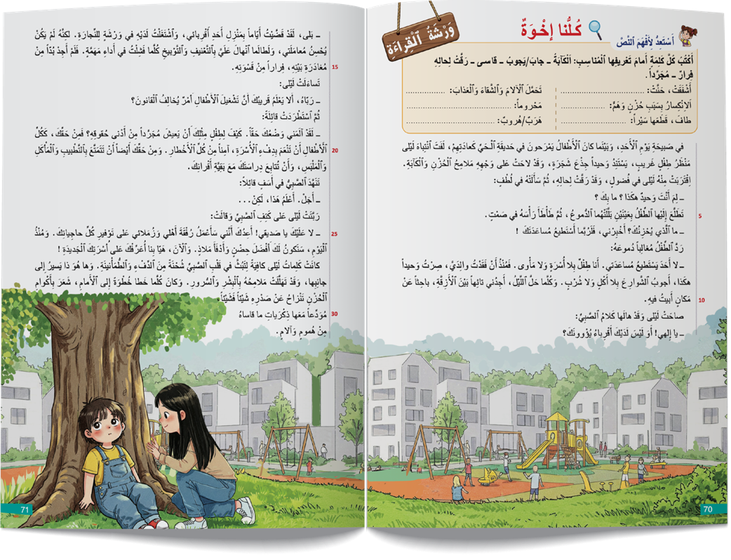
سنعمل في هذه الحصة على الإجابة عن مجموعة من الأسئلة لنعمق فهمنا للنص .
اختــتام الحــصة
إنتاج كتابي ح2
قراءة ح4
نشاط اعتيادي

Slide 23

الآن، خذوا الكراسة. من يقرأ النص قراءة جهرية سليمة، مع احترام قواعد الطلاقة؟ عند الإشارة سأختار من يواصل القراءة.
اختــتام الحــصة
إنتاج كتابي ح2
قراءة ح4
نشاط اعتيادي
Notes:
Ajouter une slide pour ka correstion de l’exercie en animation

Slide 24
الآن، خذوا الكراسة. من يقرأ النص قراءة جهرية سليمة، مع احترام قواعد الطلاقة؟ عند الإشارة سأختار من يواصل القراءة.
اختــتام الحــصة
إنتاج كتابي ح2
قراءة ح4
نشاط اعتيادي
كَيْفَ كانَتْ قِراءَةُ زَميلِكُمْ/زَميلَتِكُمْ:
لا | نَعَمْ
 |  | - هَلْ كان ٱلصَّوْتُ مَسْموعاً وَواضِحاً؟
 |  | - هل كانتِ ٱلْقِراءَةُ مُسْتَرْسَلَةً؟
 |  | - هل تَمَّ ٱحْتِرامُ قَواعِدِ ٱلْوَقْفِ؟
 |  | - هل تَمَّ ٱحْتِرامُ قَواعِدِ ٱلْوَصْلِ؟
Notes:
Ajouter une slide pour ka correstion de l’exercie en animation

Slide 25
أحسنتم، الآن اقرؤوا النص قراءة هامسة ، سأطرح عليكم بعدها مجموعة من الأسئلة
- أمامكم 5 دقائق للقراءة قبل أن نجيب عن أسئلة الاستثمار.
اختــتام الحــصة
إنتاج كتابي ح2
قراءة ح4
نشاط اعتيادي
Notes:
Ajouter une slide pour ka correstion de l’exercie en animation

Slide 26
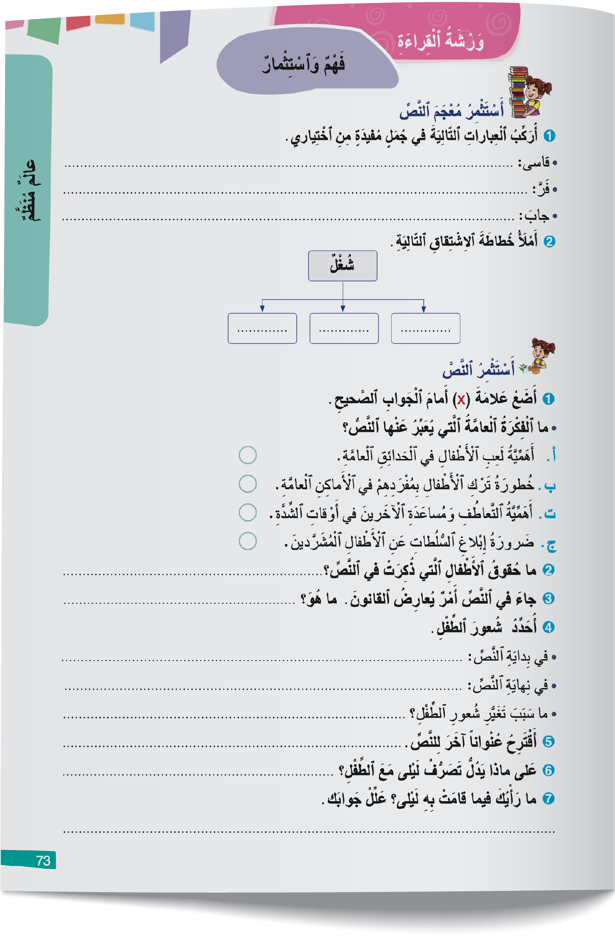
الآن بمفردكم و على كراساتكم أجيبوا عن الأسئلة التالية ص 73
اختــتام الحــصة
إنتاج كتابي ح2
قراءة ح4
نشاط اعتيادي
Notes:
Ajouter une slide pour ka correstion de l’exercie en animation

Slide 27

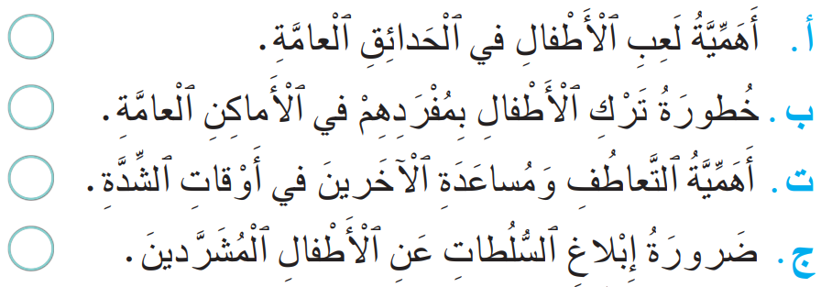
انتبهوا، سأقرأ لكم السؤال 1، وعليكم الجواب بشكل فردي مع البحث عن القرائن من النص.
اختــتام الحــصة
إنتاج كتابي ح2
قراءة ح4
نشاط اعتيادي
Notes:
Ajouter une slide pour ka correstion de l’exercie en animation

Slide 28
انتبهوا لتصحيح السؤال الأول. - ما الفكرة العامة التي يعبر عنها النص؟
-يضغط الأستاذ على زر جهاز التحكم لتظهر الإجابة.
اختــتام الحــصة
إنتاج كتابي ح2
قراءة ح4
نشاط اعتيادي

Notes:
Ajouter une slide pour ka correstion de l’exercie en animation

Slide 29

انتبهوا، سأقرأ لكم السؤال 2، وعليكم الجواب بشكل فردي مع البحث عن القرائن من النص.
اختــتام الحــصة
إنتاج كتابي ح2
قراءة ح4
نشاط اعتيادي
Notes:
Ajouter une slide pour ka correstion de l’exercie en animation

Slide 30
انتبهوا لتصحيح السؤال الثاني. - ما حقوق الأطفال التي ذكرت في النص؟
-يضغط الأستاذ على زر جهاز التحكم لتظهر الإجابة.
اختــتام الحــصة
إنتاج كتابي ح2
قراءة ح4
نشاط اعتيادي
ذَكَرَتْ لَيْلى جُمْلَةً مِنْ حُقوقِ ٱلْأَطْفالِ حينَ خاطَبَتِ ٱلصَّبِيَّ، وَهِيَ:
1-اَلْحَقُّ في ٱلدِّفْءِ ٱلْعائِلِيِّ إِذْ أَشارَتْ إِلى أَنَّ مِنْ حَقِّ كُلِّ طِفْلٍ أَنْ يَنْعَمَ بِدِفْءِ ٱلْأُسْرَةِ. 2-اَلْحَقُّ في ٱلْأَمانِ وَٱلْحِمايَةِ مِنَ ٱلْأَخْطارِ بِٱلاِبْتِعادِ عَنْ كُلِّ ما يُهَدِّدُ سَلامَتَهُ .
3-اَلْحَقُّ في ٱلطَّعامِ وَٱلْمَلْبَسِ وَقَدْ تَجَلّى ذَلِكَ في مُعاناةِ ٱلصَّبِيِّ مِنَ ٱلْجوعِ وَٱلْحِرْمانِ.
4-اَلْحَقُّ في ٱلرِّعايَةِ ٱلصِّحِّيَّةِحينَ صَرَّحَتْ لَيْلى بِأَنَّ مِنْ حَقِّهِ ٱلتَّمَتُّعَ بِٱلتَّطْبيبِ.
5-اَلْحَقُّ في ٱلتَّعْليمِ إِذْ أَكَّدَتْ أَنَّ مِنْ حَقِّهِ مُتابَعَةَ دِرَاسَتِهِ مَعَ بَقِيَّةِ أَقْرانِهِ.
6-اَلْحَقُّ في ٱلْحِمايَةِ مِنَ ٱلِاسْتِغْلالِ وَذَلِكَ حينَ نَبَّهَتْ لَيْلى إِلى أَنَّ تَشْغيلَ ٱلْأَطْفالِ أَمْرٌ يُخالِفُ ٱلْقانونَ.
Notes:
Ajouter une slide pour ka correstion de l’exercie en animation

Slide 31

انتبهوا، سأقرأ لكم السؤال 3، وعليكم الجواب بشكل فردي مع البحث عن القرائن من النص.
اختــتام الحــصة
إنتاج كتابي ح2
قراءة ح4
نشاط اعتيادي
Notes:
Ajouter une slide pour ka correstion de l’exercie en animation

Slide 32
انتبهوا لتصحيح السؤال الثالث. - جاء في النص أمر يعارض القانون.ماهو؟
-يضغط الأستاذ على زر جهاز التحكم لتظهر الإجابة.
اختــتام الحــصة
إنتاج كتابي ح2
قراءة ح4
نشاط اعتيادي
اَلْأَمْرُ ٱلَّذي جاءَ في ٱلنَّصِّ مُخالِفاً لِلْقانونِ هُوَ تَشْغيلُ ٱلْأَطْفالِ،
Notes:
Ajouter une slide pour ka correstion de l’exercie en animation

Slide 33

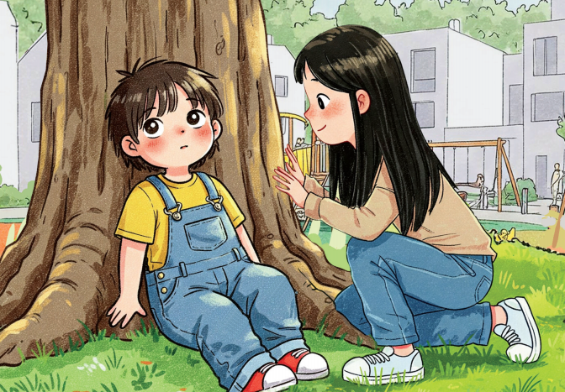
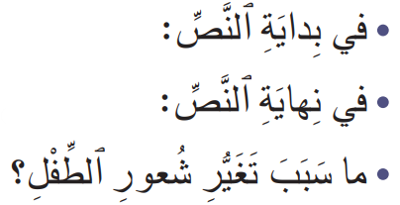
انتبهوا، سأقرأ لكم السؤال 4، وعليكم الجواب بشكل فردي مع البحث عن القرائن من النص.
اختــتام الحــصة
إنتاج كتابي ح2
قراءة ح4
نشاط اعتيادي
Notes:
Ajouter une slide pour ka correstion de l’exercie en animation

Slide 34
نصحح السؤال الرابع. - أحدد شعور الطفل في بداية النص و المؤشرات الدالة عليه
-يضغط الأستاذ على زر جهاز التحكم لتظهر الإجابة.
اختــتام الحــصة
إنتاج كتابي ح2
قراءة ح4
نشاط اعتيادي
شُعورُهُ في ٱلْبِدايَةِ
كانَ ٱلطِّفْلُ في بِدايَةِ ٱلنَّصِّ يَعيشُ حالَةً مِنَ ٱلْحُزْنِ ٱلْعَميقِ وَٱلْكَآبَةِ، وَقَدْ ظَهَرَ ذَلِكَ جَلِيّاً مِنْ خِلالِ عِدَّةِ مُؤَشِّراتٍ:
جُلوسُهُ وَحيداً مُسْتَنِداً إِلى جِذْعِ شَجَرَةٍ، بَعيداً عَنْ بَقِيَّةِ ٱلْأَطْفالِ .
اَلدُّموعُ ٱلَّتي بَلَّلَتْ عَيْنَيْهِ حينَ نَظَرَ إِلى لَيْلى.
تَطَأْطُؤُ رَأْسِهِ في صَمْتٍ، وَهُوَ دَليلٌ عَلى ٱلِانْكِسارِ وَٱلْيَأْسِ.
شُعورُهُ بِأَنَّهُ مُجَرَّدٌ مِنْ أَدْنى حُقوقِهِ، لا مأْوَى لَهُ وَلا أُسْرَةَ.
Notes:
Ajouter une slide pour ka correstion de l’exercie en animation

Slide 35
نصحح السؤال الرابع. - أحدد شعور الطفل في نهاية النص و المؤشرات الدالة عليه
-يضغط الأستاذ على زر جهاز التحكم لتظهر الإجابة.
اختــتام الحــصة
إنتاج كتابي ح2
قراءة ح4
نشاط اعتيادي
شُعورُهُ في ٱلنِّهايَةِ
تَحَوَّلَ شُعورُ ٱلطِّفْلِ إِلى ٱلْأَمَلِ وَٱلطُّمَأْنينَةِ، إِذْ:
اِنْتَزَعَ ٱلدِّفْءُ وَٱلسُّرورُ مِنْ صَدْرِهِ ثِقَلَ هُمومِهِ.
بَدَأَ يُقْبِلُ عَلى ٱلْمُسْتَقْبَلِ خُطْوَةً خُطْوَةً نَحْوَ ٱلْأَمامِ.
وَدَّعَ ذِكْرَياتِ ٱلْأَلَمِ وَٱلْمُعاناةِ مُسْتَبْشِراً بِغَدٍ أَفْضَلَ.
Notes:
Ajouter une slide pour ka correstion de l’exercie en animation

Slide 36
نصحح السؤال الرابع. – أحدد الآن سبب تغير شعوره
-يضغط الأستاذ على زر جهاز التحكم لتظهر الإجابة.
اختــتام الحــصة
إنتاج كتابي ح2
قراءة ح4
نشاط اعتيادي
تَغَيَّرَ شُعورُ ٱلطِّفْلِ بِفَضْلِ مَوْقِفِ لَيْلى ٱلْإِنْسانِيِّ ٱلنَّبيلِ، فَهِيَ لَمْ تَكْتَفِ بِٱلتَّعاطُفِ مَعَهُ، بَلْ:
وَعَدَتْهُ بِأَنْ تَكونَ رَفيقَةً لَهُ، وَأَنْ تَسْعى مَعَ أَهْلِها وَزُمَلائِها لِتَوْفيرِ حاجِياتِهِ
جَعَلَتْهُ يُحِسُّ بِأَنَّهُ لَمْ يَعُدْ وَحيداً، وَأَنَّ ثَمَّةَ مَنْ يَكْتَرِثُ لِأَمْرِهِ.
أَشْعَرَتْهُ بِأَنَّ لَهُ أُسْرَةً جَديدَةً تَسْتَقْبِلُهُ بِٱلدِّفْءِ وَ ٱلْحَنانِ.
Notes:
Ajouter une slide pour ka correstion de l’exercie en animation

Slide 37

انتبهوا، سأقرأ لكم السؤال 5، وعليكم الجواب بشكل فردي مع البحث عن القرائن من النص.
اختــتام الحــصة
إنتاج كتابي ح2
قراءة ح4
نشاط اعتيادي
Notes:
Ajouter une slide pour ka correstion de l’exercie en animation

Slide 38
نصحح السؤال الخامس. – هذه مجموعة العناوين البديلة لعنوان النص.
-يضغط الأستاذ على زر جهاز التحكم لتظهر الإجابة.
اختــتام الحــصة
إنتاج كتابي ح2
قراءة ح4
نشاط اعتيادي
دَمْعَةٌ وَٱبْتِسامَةٌ.
حينَ تَكَلَّمَتِ ٱلْإِنْسانِيَّةُ.
طِفْلٌ تَحْتَ رَحْمَةِ ٱلشَّوارِعِ.
يَدٌ تَمْتَدُّ في ٱلظَّلامِ.
Notes:
Ajouter une slide pour ka correstion de l’exercie en animation

Slide 39

انتبهوا، سأقرأ لكم السؤال 6، وعليكم الجواب بشكل فردي مع البحث عن القرائن من النص.
اختــتام الحــصة
إنتاج كتابي ح2
قراءة ح4
نشاط اعتيادي
Notes:
Ajouter une slide pour ka correstion de l’exercie en animation

Slide 40
نصحح السؤال السادس. – على ماذا يدل تصرف ليلى مع الطفل؟.
-يضغط الأستاذ على زر جهاز التحكم لتظهر الإجابة.
اختــتام الحــصة
إنتاج كتابي ح2
قراءة ح4
نشاط اعتيادي
يَدُلُّ تَصَرُّفُ لَيْلى مَعَ ٱلطِّفْلِ عَلى جُمْلَةٍ مِنَ ٱلْقِيَمِ ٱلْإِنْسانِيَّةِ ٱلنَّبيلَةِ:
اَلتَّعاطُفُ وَٱلرَّحْمَةُ.
اَلشَّجاعَةُ وَٱلْمُبادَرَةُ.
اَلْوَعْيُ بِحُقوقِ ٱلطِّفْلِ.
اَلْكَرَمُ وَٱلسَّخاءُ.
اَلْمَسْؤولِيَّةُ ٱلِاجْتِماعِيَّةُ.
يُجَسِّدُ تَصَرُّفُ لَيْلى ٱلْمَعْنى ٱلْحَقيقِيَّ لِلْإِنْسانِيَّةِ، وَيُذَكِّرُنَا بِأَنَّ كَلِمَةً طَيِّبَةً وَيَداً مَمْدودَةً كَفيلَتانِ بِإِنْقاذِ إِنْسانٍ مِنْ هاوِيَةِ ٱلْيَأْسِ وَٱلضَّياعِ.
Notes:
Ajouter une slide pour ka correstion de l’exercie en animation

Slide 41

انتبهوا، سأقرأ لكم السؤال 7، وعليكم الجواب بشكل فردي مع البحث عن القرائن من النص.
اختــتام الحــصة
إنتاج كتابي ح2
قراءة ح4
نشاط اعتيادي
Notes:
Ajouter une slide pour ka correstion de l’exercie en animation

Slide 42
نصحح السؤال السابع. – ما رأيك فيما قامت به ليلى؟علل جوابك؟
-يضغط الأستاذ على زر جهاز التحكم لتظهر الإجابة.
اختــتام الحــصة
إنتاج كتابي ح2
قراءة ح4
نشاط اعتيادي
أَرَى أَنَّ ما قامَتْ بِهِ لَيْلى كانَ تَصَرُّفاً إِنْسانِيًّا رائِعاً وَمَوْقِفاً يَسْتَحِقُّ ٱلْإِشادَةَ وَٱلتَّقْديرَ، بَلْ إِنَّهُ نَموذَجٌ يُحْتَذى بِهِ في ٱلتَّعامُلِ مَعَ ٱلضُّعَفاءِ وَٱلْمُحْتاجينَ.
لِأَنَّها لَمْ تَقِفْ مَوْقِفَ ٱلْمُتَفَرِّجِ.
لِأَنَّها آثَرَتِ ٱلْفِعْلَ عَلى ٱلْكَلامِ.
لِأَنَّها دافَعَتْ عَنْ حُقوقِ ٱلطِّفْلِ.
لِأَنَّها أَعادَتْ لِلطِّفْلِ ثِقَتَهُ بِٱلْحَياةِ.
يُعَلِّمُنا تَصَرُّفُ لَيْلى أَنَّ ٱلْإِنْسانَ ٱلْحَقيقِيَّ هُوَ مَنْ يَجْعَلُ مِنْ أَلَمِ ٱلْآخَرينَ قَضِيَّتَهُ، وَمِنْ مُساعَدَتِهِمْ رِسالَتَهُ، لِأَنَّ ٱلْمُجْتَمَعَ لا يَنْهَضُ إِلّا حينَ يَشْعُرُ كُلُّ فَرْدٍ فيهِ بِمَسْؤولِيَّتِهِ تُجاهَ أَخيهِ ٱلْإِنْسانِ.
Notes:
Ajouter une slide pour ka correstion de l’exercie en animation

Slide 43
ما نوعية النص الذي تطرقنا له: مَعْلوماتِيُّ - أَدَبِيٌّ كَيْفَ عَرَفْتَ ذَلِكَ؟
اختــتام الحــصة
إنتاج كتابي ح2
قراءة ح4
نشاط اعتيادي
أُحَدِّدُ نَوْعَ ٱلنَّصِّ: مَعْلوماتِيُّ - أَدَبِيٌّ
Notes:
Ajouter une slide pour ka correstion de l’exercie en animation

Slide 44
السؤال الرابع :ما الْمَقْطَعُ الَّذي أَعْجَبَكَ في النَّصِّ؟ لِماذا؟
اختــتام الحــصة
إنتاج كتابي ح2
قراءة ح4
نشاط اعتيادي
ما ٱلْمَقْطَعُ ٱلَّذي أَعْجَبَكَ في ٱلنَّصِّ؟ لِماذا؟
Notes:
Ajouter une slide pour ka correstion de l’exercie en animation

Slide 45

انتبهوا للتصحيح : النص أدبي لأنه بحكي قصة طفل مشرد أشفقت عليه ليلى و حاولت مساعدته.
- يضغط الأستاذ على زر جهاز التحكم لتظهر الإجابات تباعا.:
اختــتام الحــصة
إنتاج كتابي ح2
قراءة ح4
نشاط اعتيادي
أُحَدِّدُ نَوْعَ ٱلنَّصِّ: مَعْلوماتِيُّ - أَدَبِيٌّ
اَلنَّصُّ ٱلْقِرائِيُّ "دَرْسٌ في ٱلْحَياةِ" نَصٌّ أَدَبِيٌّ لِأَنَّ ٱلنَّصَّ يَعْتَمْدُ عَلى تَسَلْسُلٍ سَرْدِيٍّ مُتَرابِطٍ، يَنْطَلِقُ مِنْ لَقاءِ لَيْلى بِٱلطِّفْلِ، وَيَمُرُّ بِٱلْعُقْدَةِ ٱلْمُتَمَثِّلَةِ في مَعاناتِهِ، وَيَنْتَهي بِٱلْحَلِّ ٱلْمُتَجَلّي في وَعْدِها بِمُساعَدَتِهِ.
Notes:
Ajouter une slide pour ka correstion de l’exercie en animation

Slide 46
إنتاج كتابي – ح2
3
تحويل معلومات جدول إلى نص (الخطوة الثانية)

Slide 47


ماذا تعلمنا في الحصة الماضية؟
اختــتام الحــصة
إنتاج كتابي ح2
قراءة ح4
نشاط اعتيادي

Slide 48
من يذكرنا بمراحل الخطوة الأولى لتحويل معلومات جدول لنص؟
اختــتام الحــصة
إنتاج كتابي ح2
قراءة ح4
نشاط اعتيادي
تَحْويلُ مَعْلوماتِ جَدْوَلٍ إِلى نَصٍّ.
اَلْخُطْوَةُ ٱلْأولى

Slide 49


أحسنتم من يقرأ؟
اختــتام الحــصة
إنتاج كتابي ح2
قراءة ح4
نشاط اعتيادي
اَلْخُطْوَةُ ٱلْأولى لِتَحْويلِ مَعْلوماتِ جَدْوَلٍ إِلى نَصٍّ:
أَقْرَأُ جَيِّداً ٱلْمَعْلوماتِ ٱلَّتي يُقَدِّمُها ٱلْجَدْوَلُ لِأُحَدِّدَ نَوْعَ ٱلْعَلاقَةِ بَيْنَ مَعْلوماتِ ٱلْجَدْوَلِ:
أُحَدِّدُ بِدِقَّةٍ ٱلْمَوْضوعَ ٱلَّذي تُقَدِّمُهُ مَعْلوماتُ ٱلنَّصِّ:

Slide 50
سنواصل تدربنا في هذه الحصة على توظيف الخطوة الثانية لتحويل معلومات جدول إلى نص.
اختــتام الحــصة
إنتاج كتابي ح2
قراءة ح4
نشاط اعتيادي
تَحْويلُ مَعْلوماتِ جَدْوَلٍ إِلى نَصٍّ.
اَلْخُطْوَةُ ٱلثّانِيَةُ

Slide 51
بعد أن حددنا طبيعة العلاقة بين المعلومات المقدمة في الجدول و حددنا الموضوع الذي تقدمه معلومات الجدول سنحتاج صياغة جملة تربط السبب بنتيجته أو المشكل بحله
اختــتام الحــصة
إنتاج كتابي ح2
قراءة ح4
نشاط اعتيادي
اَلْمَوْضوعُ
سَبَبٌ/نَتيجَةٌ
مُشْكِلٌ/حَلٌّ
صِياغَةُ جُمَلٍ تَرْبِطُ بَيْنَ كُلِّ سَبَبٍ وَ نَتيجَتِهِ أَوْ مُشْكِلٍ وَ حَلِّهِ.

Slide 52
للربط بين معلومات الجدول (سبب/نتيجة أو مشكل/حل) يمكن أن أستعمل العبارات التالية:
-يضغط الأستاذ على زر جهاز التحكم لتظهر العبارات تباعا.
اختــتام الحــصة
إنتاج كتابي ح2
قراءة ح4
نشاط اعتيادي
......................................... لِذَلِكَ ..................................
...................................... نَتيجَةً لِــ .................................
....................................... بِسَبَبِ..................................
....................................... يُؤَدّي إِلى..................................
.................................. يُساعِدُ عَلى..................................
.................................. يَنْتُجُ عَنْهُ..................................

Slide 53
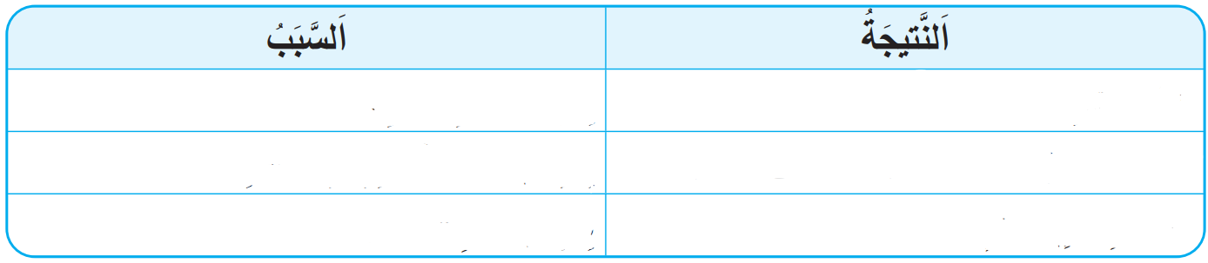
الآن سأصوغ جملا تربط بين المعلومات المقدمة في هذا الجدول:
اختــتام الحــصة
إنتاج كتابي ح2
قراءة ح4
نشاط اعتيادي
نُمُوُّهُ ٱلصِّحِيُّ وِحِمايَتُهُ مِنَ ٱلْأَمْراضِ.
تَمَتُّعُ ٱلطِّفْلِ بِحَقِّهِ في ٱلرِّعايَةِ ٱلصِّحِيَّةِ.
اِكْتِسابُ ٱلْمَعْرِفَةِ وَ تَطْويرُ ٱلْمَهاراتِ.
تَمَتُّعُ ٱلطِّفْلِ بِحَقِّهِ في ٱلتَّعْليمِ.
تَطْويرُ مَهاراتِهِ ٱلاِجْتِماعِيَّةِ وَ تَحْسينُ صِحَّتِهِ ٱلنَّفْسِيَّةِ.
اِسْتِفادَةُ ٱلطِّفْلِ مِنْ حَقِّهِ في ٱللَّعِبِ.

Slide 54
أحدد موضوع الجدول:
-يضغط الأستاذ على زر جهاز التحكم لتظهر الجملة
اختــتام الحــصة
إنتاج كتابي ح2
قراءة ح4
نشاط اعتيادي
نُمُوُّهُ ٱلصِّحِيُّ وِحِمايَتُهُ مِنَ ٱلْأَمْراضِ.
تَمَتُّعُ ٱلطِّفْلِ بِحَقِّهِ في ٱلرِّعايَةِ ٱلصِّحِيَّةِ.
اِكْتِسابُ ٱلْمَعْرِفَةِ وَ تَطْويرُ ٱلْمَهاراتِ.
تَمَتُّعُ ٱلطِّفْلِ بِحَقِّهِ في ٱلتَّعْليمِ.
تَطْويرُ مَهاراتِهِ ٱلاِجْتِماعِيَّةِ وَ تَحْسينُ صِحَّتِهِ ٱلنَّفْسِيَّةِ.
اِسْتِفادَةُ ٱلطِّفْلِ مِنْ حَقِّهِ في ٱللَّعِبِ.
اَلْمَوْضوعُ: نَتائِجُ تَمَتُّعِ ٱلطِّفْلِ بِحُقوقِهِ.

Slide 55
أَصوغ الآن جملا تربط كل سبب بنتيجته باستعمال العبارات السابقة
-يضغط الأستاذ على زر جهاز التحكم لتظهر الجملة الأولى
اختــتام الحــصة
إنتاج كتابي ح2
قراءة ح4
نشاط اعتيادي
نُمُوُّهُ ٱلصِّحِيُّ وِحِمايَتُهُ مِنَ ٱلْأَمْراضِ.
تَمَتُّعُ ٱلطِّفْلِ بِحَقِّهِ في ٱلرِّعايَةِ ٱلصِّحِيَّةِ.
اِكْتِسابُ ٱلْمَعْرِفَةِ وَ تَطْويرُ ٱلْمَهاراتِ.
تَمَتُّعُ ٱلطِّفْلِ بِحَقِّهِ في ٱلتَّعْليمِ.
تَطْويرُ مَهاراتِهِ ٱلاِجْتِماعِيَّةِ وَ تَحْسينُ صِحَّتِهِ ٱلنَّفْسِيَّةِ.
اِسْتِفادَةُ ٱلطِّفْلِ مِنْ حَقِّهِ في ٱللَّعِبِ.
إِنَّ تَمَتُّعَ ٱلطِّفْلِ بِحَقِّهِ في ٱلرِّعايَةِ ٱلصِّحِيَّةِ يُساهِمُ في نُمُوُّهُ ٱلصِّحِيُّ وِحِمايَتُهُ مِنَ ٱلْأَمْراضِ.

Slide 56
أَصوغ الآن جملا تربط كل سبب بنتيجته باستعمال العبارات السابقة
-يضغط الأستاذ على زر جهاز التحكم لتظهر الجملة الثانية
اختــتام الحــصة
إنتاج كتابي ح2
قراءة ح4
نشاط اعتيادي
نُمُوُّهُ ٱلصِّحِيُّ وِحِمايَتُهُ مِنَ ٱلْأَمْراضِ.
تَمَتُّعُ ٱلطِّفْلِ بِحَقِّهِ في ٱلرِّعايَةِ ٱلصِّحِيَّةِ.
اِكْتِسابُ ٱلْمَعْرِفَةِ وَ تَطْويرُ ٱلْمَهاراتِ.
تَمَتُّعُ ٱلطِّفْلِ بِحَقِّهِ في ٱلتَّعْليمِ.
تَطْويرُ مَهاراتِهِ ٱلاِجْتِماعِيَّةِ وَ تَحْسينُ صِحَّتِهِ ٱلنَّفْسِيَّةِ.
اِسْتِفادَةُ ٱلطِّفْلِ مِنْ حَقِّهِ في ٱللَّعِبِ.
إِنَّ تَمَتُّعَ ٱلطِّفْلِ بِحَقِّهِ في ٱلتَّعْليمِ يُساعِدُهُ عَلى اِكْتِسابُ ٱلْمَعْرِفَةِ وَ تَطْويرُ مَهاراتِهِ.

Slide 57
أَصوغ الآن جملا تربط كل سبب بنتيجته باستعمال العبارات السابقة
-يضغط الأستاذ على زر جهاز التحكم لتظهر الجملة الثالثة
اختــتام الحــصة
إنتاج كتابي ح2
قراءة ح4
نشاط اعتيادي
نُمُوُّهُ ٱلصِّحِيُّ وِحِمايَتُهُ مِنَ ٱلْأَمْراضِ.
تَمَتُّعُ ٱلطِّفْلِ بِحَقِّهِ في ٱلرِّعايَةِ ٱلصِّحِيَّةِ.
اِكْتِسابُ ٱلْمَعْرِفَةِ وَ تَطْويرُ ٱلْمَهاراتِ.
تَمَتُّعُ ٱلطِّفْلِ بِحَقِّهِ في ٱلتَّعْليمِ.
تَطْويرُ مَهاراتِهِ ٱلاِجْتِماعِيَّةِ وَ تَحْسينُ صِحَّتِهِ ٱلنَّفْسِيَّةِ.
اِسْتِفادَةُ ٱلطِّفْلِ مِنْ حَقِّهِ في ٱللَّعِبِ.
إِنَّ ٱسْتِفادَةَ ٱلطِّفْلِ مِنْ حَقِّهِ في ٱللَّعِبِ يُؤَدّي إِلى تَطْويرِ مَهاراتِهِ ٱلاِجْتِماعِيَّةِ وَ تَحْسينِ صِحَّتِهِ ٱلنَّفْسِيَّةِ.

Slide 58
من يذكرنا بخوات تحويل معطيات جدول إلى نص؟
اختــتام الحــصة
إنتاج كتابي ح2
قراءة ح4
نشاط اعتيادي
تَحْويلُ مَعْلوماتِ جَدْوَلٍ إِلى نَصٍّ.
اَلْخُطْوَةُ ٱلْأولى
اَلْخُطْوَةُ ٱلثّانِيَةُ

Slide 59
أحسنتم من يقرأ؟
اختــتام الحــصة
إنتاج كتابي ح2
قراءة ح4
نشاط اعتيادي
اَلْخُطْوَةُ ٱلْأولى لِتَحْويلِ مَعْلوماتِ جَدْوَلٍ إِلى نَصٍّ:
أَقْرَأُ جَيِّداً ٱلْمَعْلوماتِ ٱلَّتي يُقَدِّمُها ٱلْجَدْوَلُ لِأُحَدِّدَ نَوْعَ ٱلْعَلاقَةِ بَيْنَ مَعْلوماتِ ٱلْجَدْوَلِ:
أُحَدِّدُ بِدِقَّةٍ ٱلْمَوْضوعَ ٱلَّذي تُقَدِّمُهُ مَعْلوماتُ ٱلنَّصِّ:
اَلْخُطْوَةُ ٱلثّانِيَةُ لِتَحْويلِ مَعْلوماتِ جَدْوَلٍ إِلى نَصٍّ:
أَصوغُ جُمَلاً تَرْبِطُ بَيْنَ كُلِّ سَبَبٍ وَ نَتيجَتِهِ، أَوْ مُشْكِلٍ وَ حَلِّهِ.

Slide 60
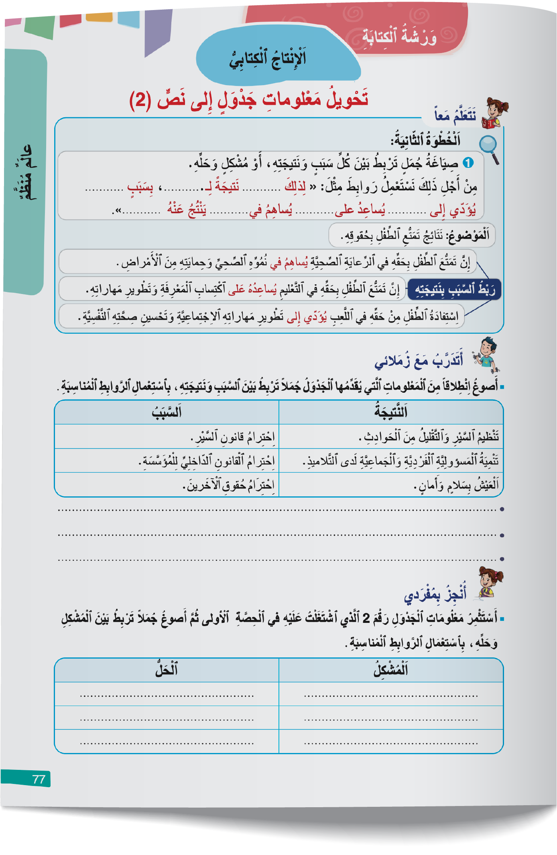
في ثنائيات ،خذوا كراساتكم على الصفحة رقم 77 و أنجزوا التمرين التالي
اختــتام الحــصة
إنتاج كتابي ح2
قراءة ح4
نشاط اعتيادي

Slide 61
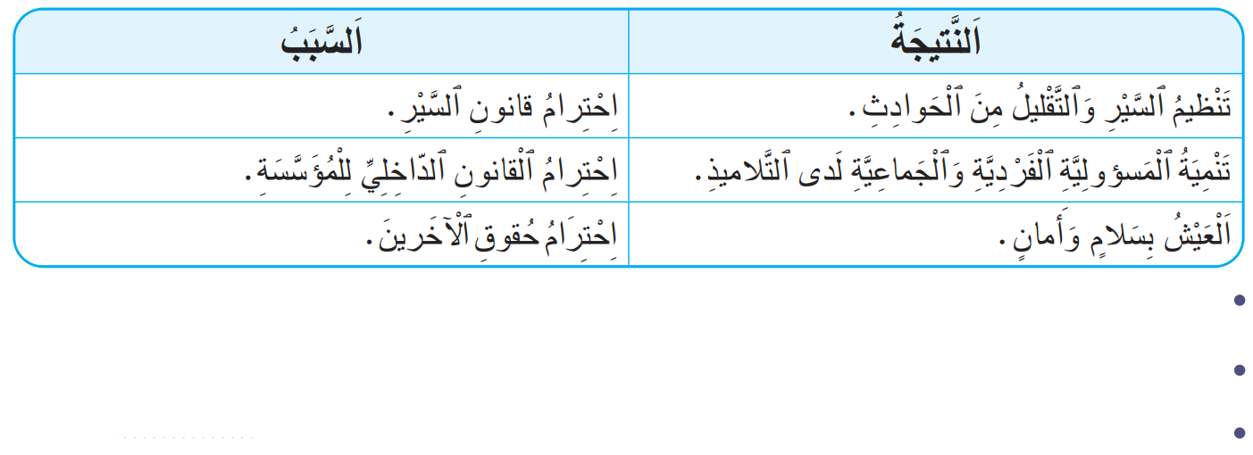
أصوغ انطاقا من المعلومات التي يقدمها الجدول جملا تربط بين السبب و نتيجته باستعمال الروابط المناسبة.
اختــتام الحــصة
إنتاج كتابي ح2
قراءة ح4
نشاط اعتيادي

Slide 62
استعينوا بالعبارات التالي لصياغة الجمل المطلوبة
اختــتام الحــصة
إنتاج كتابي ح2
قراءة ح4
نشاط اعتيادي
......................................... لِذَلِكَ ..................................
...................................... نَتيجَةً لِــ .................................
....................................... بِسَبَبِ..................................
....................................... يُؤَدّي إِلى..................................
.................................. يُساعِدُ عَلى..................................
.................................. يَنْتُجُ عَنْهُ..................................

Slide 63
انتبهوا للتصحيح: نتبع خطوات تحويل معلومات جدول إلى نص التي تدربنا عليها.
-يضغط الأستاذ على زر جهاز التحكم لتظهر الإجابات.
اختــتام الحــصة
إنتاج كتابي ح2
قراءة ح4
نشاط اعتيادي
إِنَّ ٱحْتِرامَ قانونِ ٱلسَّيْرِ يُؤَدّي إِلى تَنْظيمِ ٱلسَّيْرِ وَ ٱلتَّقْليلِ مِنَ ٱلْحَوادِثِ.
اِحْتِرامُ ٱلْقانونِ ٱلدّاخِلِيِّ لِلْمُؤَسَّسَةِ يَساعِدُ عَلى تَنْمِيَةِٱلْفَرْدِيَّةِ وَ ٱلْجَماعِيَّةِ لَدى ٱلتَّلاميذِ.
اَلْعَيْشُ بِسَلامٍ وَ أَمانٍ نَتيجَةٌ لِٱحْتِرامِ حُقوقِ ٱلْآخَرينَ.

Slide 64
اختــتام الحــصة
ماذا تعلمتم اليوم؟
الواجب المنزلي

Slide 65
ماذا تعلمتم اليوم؟
اختــتام الحــصة
إنتاج كتابي ح2
قراءة ح4
نشاط اعتيادي
في هَذِهِ ٱلْحِصَّةِ
تَدَرَّبْتُ عَلى َتَوْظيفِ الْخُطْوَةِ الثّانِيَةِ لِتَحْويلِ مَعْلوماتِ جَدْوَلٍ إِلى نَصٍّ.
أَجَبْتُ عَنْ أَسْئِلَةِ ٱسْتِثْمارِ ٱلنَّصِّ ٱلْقِرائِيِّ "كُلُّنا إِخْوَةٌ"

Slide 66

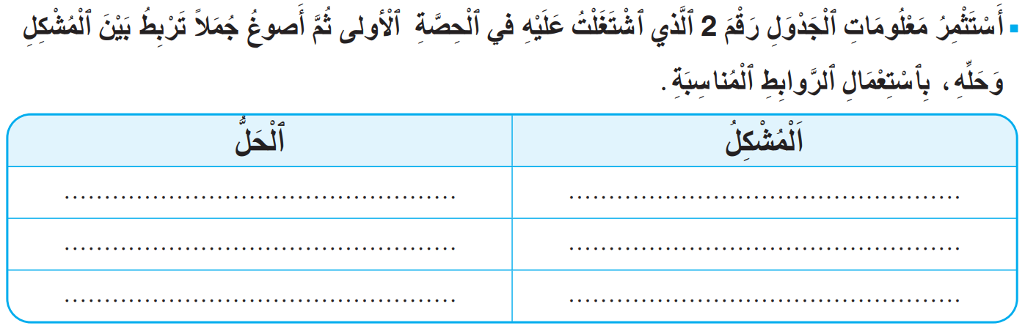
انجزوا التمرين التالي ص 77 في المنزل
اختــتام الحــصة
إنتاج كتابي ح2
قراءة ح4
نشاط اعتيادي

Slide 67


Slide 68
بناء على إنجازات المتعلمين خلال الممارسة المستقلة
ما تقديرك لنسبة التحكم في هدف الدرس؟
تسجل النسبة على صفحة اليوم من مذكرة الأستاذ.

